Slide 1
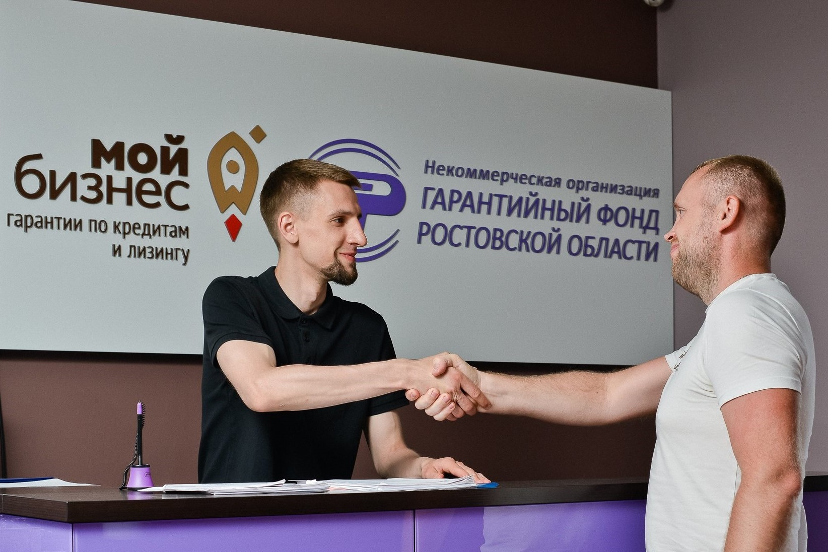

Гарантийная поддержка бизнеса
Гарантийная поддержка – одна из мер национального проекта «Малое и среднее предпринимательство и поддержка индивидуальной предпринимательской инициативы»

Slide 2
Поручительство предоставляется в обеспечение договоров:
Кредита
Займа
Банковской гарантии
Лизинга
Аккредитива

Slide 3
Получатели поддержки
Субъекты малого и среднего предпринимательства:
Микробизнес (до 15 сотрудников,
доход до 120 млн. руб. / год)
Малый бизнес (до 100 сотрудников,
доход до 800 млн. руб. / год)
Средний бизнес (до 250 сотрудников, доход до 2
Физические лица,
применяющие НПД
Без наемных сотрудников,
доход до 2,4 млн. руб. / год
Ограничения по осуществляемому виду деятельности
Для субъектов МСП – регистрация в Едином реестре субъектов малого и среднего предпринимательства
Для физ. лиц, применяющих НПД — подтверждение статуса в публичном сервисе ФНС России «Проверка статуса налогоплательщика налога на профессиональный доход (самозанятого)»
Регистрация и ведение бизнеса на территории Ростовской области, (в т.ч. в виде филиала, обособленного подразделения, представительства)
Отсутствие просроченной задолженности по кредитным обязательствам в течение 3-х месяцев до даты обращения за поручительством
Отсутствие просроченной задолженности по налогам, сборам и иным обязательным платежам в сумме свыше 50 тыс. руб. в течение 30 дней до даты заключения договора поручительства
Отсутствие процедур банкротства, финансового оздоровления, реорганизации

Slide 4

Основные условия предоставления поручительства гарантийного фонда
Субсидиарная ответственность Фонда –
до 70% от суммы обеспечиваемого обязательства
Максимальный лимит на одного субъекта МСП – до 100 млн. руб.,
для «самозанятого» – 5 млн. руб.,
на группу компаний – 200 млн. руб.
Стоимость поручительства – 0,5% годовых от суммы поручительства
Оплата вознаграждения единовременно или с рассрочкой платежа

Slide 5
Гарантийные продукты Фонда
Условия | Лайт | Экспресс | Стандарт | Экстрен-ный | Старт
Максим. сумма поруч-ва по продукту | До 7,0 млн.руб. включительно | До 15,0 млн.руб. включительно | До 100,0 млн.руб. включительно | До 5,0 млн.руб. включительно | До 7,0 млн.руб. включительно
Макс.доля ответ-ти Фонда | 70% от суммы осн.долга | 70% от суммы осн.долга | 70% от суммы осн.долга | 70% от суммы осн.долга | 70% от суммы осн.долга
Срок поручительства | Не ограничен | Не ограничен | Не ограничен | не более 36 мес. (1096 дней) | не более 60 мес. (1826 дней)
Ставка вознаграждения | 0,5% годовых от суммы поручит-ва | 0,5% годовых от суммы поручит-ва | 0,5% годовых от суммы поручит-ва | 0,5% годовых от суммы поручит-ва | 0,5% годовых от суммы поручит-ва
Срок рассм-я заявки | До 3 раб.дней | До 5 раб.дней | До 10 раб.дней | 1 раб.день | До 2 раб.дней

Slide 6
Гарантийные продукты Фонда
Условия | Гарантия Гос | Гарантия Плюс | Аккредитив | Лизинг
Максим. сумма поруч-ва по продукту | До 100,0 млн.руб. включительно | До 100,0 млн.руб. включительно | До 100,0 млн.руб. включительно | До 100,0 млн.руб. включительно
Макс.доля ответ-ти Фонда | 70% от суммы осн.долга | 70% от суммы осн.долга | 70% от суммы осн.долга | 70% от суммы осн.долга
Срок поручительства | Не ограничен | Не ограничен | Не ограничен | Не ограничен
Ставка вознаграждения | 0,5% годовых от суммы поручит-ва | 0,5% годовых от суммы поручит-ва | 0,5% годовых от суммы поручит-ва | 0,5% годовых от суммы поручит-ва
Срок рассм-я заявки | До 3 раб.дней | До 10 раб.дней | в соответствии с Р. 5 Регламента | в соответствии с Р. 5 Регламента

Slide 7


Преимущества для бизнеса
Преимущества для фин.партнёра
Получение необходимой суммы кредитных средств (банковской гарантии, аккредитива) при нехватке собственного залога
Минимизация издержек, связанных с предоставлением собственного имущества в залог кредитору (страхование, регистрация объекта залога, контроль условий и пр.)
Минимизация кредитных рисков (разделение вероятных потерь с Гарантийным Фондом), в случае невозврата кредитных средств или раскрытия банковской гарантии

Slide 8








Порядок взаимодействия с фондом при получении поручительства
1
Субъект МСП обращается с заявкой на финансирование в банк, МФО, финансовую организацию из числа партнеров Фонда, перечень на сайте:
https://dongarant.ru/finansovyie-partnyoryi-fonda
2
БАНК (ФО) самостоятельно определяет необходимость в привлечении поручительства Гарантийного Фонда, оформляет Заявку и направляет ее в Фонд
3
Фонд рассматривает Заявку,
принимает решение,
направляет уведомление в ФО и субъекту МСП
5
Фонд, БАНК (ФО) и субъект МСП заключают 3-х- сторонний
договор поручительства
ФО и субъект МСП заключают договор финансирования
4
6

Slide 9
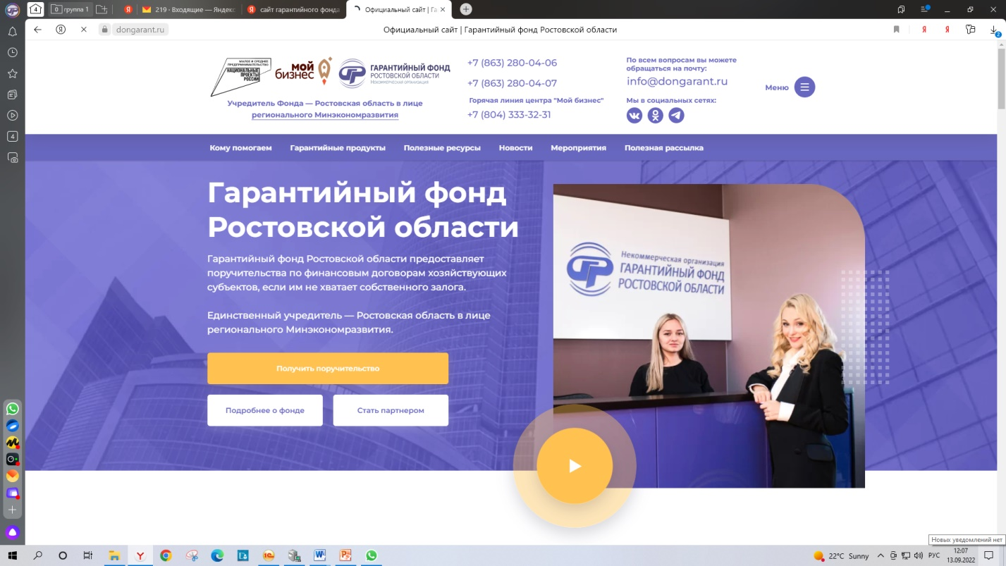



https://dongarant.ru/

Slide 10
